Slide 1
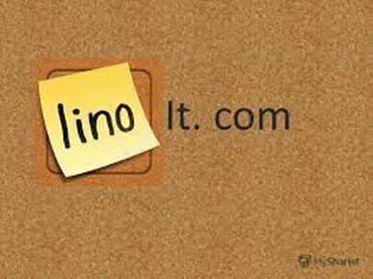
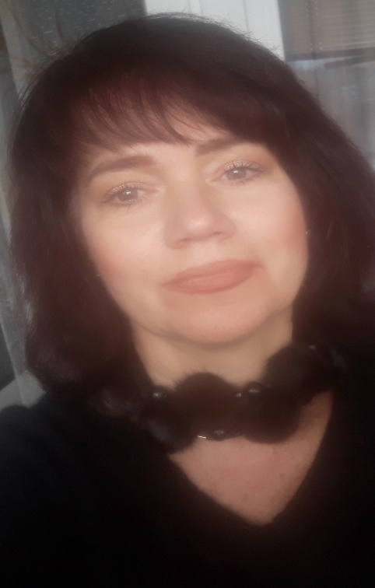
Використання віртуальної інтерактивної дошки Linoit на уроках біології
( з досвіду роботи)
Музичук Людмила Ананіївна
«учитель-методист»
Комунального закладу освіти «Спеціалізована школа №55
інформаційно-технологічного профілю »
Дніпровської міської ради

Slide 2


Застосування віртуальної інтерактивної дошки linoit на уроках біології - тренд сьогодення, як під час офлайн так і під час онлайн навчання на різних етапах уроку, створює творчий простір для здобувачів освіти, сприяє формуванню природничої компетентності, розвитку критичного мислення, створенню атмосфери співробітництва. Дає можливість вчителю якісно організувати освітній процес, зробити його яскравим, цікавим, мобільним та зрозумілим.

Slide 3
Переваги інтерактивної дошки
Linoit
Безкоштовний сервіс
Простота, зручність
Яскравість подачі навчального матеріалу
Необмежена кількість створення сторінок
Додавання документів різних форматів
Зворотній зв’язок зі здобувачами
Економія часу
Робота індивідуальна, групова
Збереження робіт здобувачів

Slide 4


Дошка Lino it (http://linoit.com/)
Lino it – для роботи з нотатками, стікерами, фото, відео, організованими в один віртуальний стіл
Майданчик для творчості вчителя та здобувачів освіти

Slide 5
Алгоритм підготовки дошки до роботи
Аналіз навчального матеріалу до уроку
Визначення інтерактивних методів
Розробка інтерактивних завдань
Створення завдань для кожного з етапів уроку

Slide 6

Використання віртуальної дошки на уроках біології під час:
Проведення «мозкового штурму»
Розміщення навчального матеріалу або завдань на пошук інформації
Узагальнення та систематизація знань
Як майданчик для проектної діяльності
Організації спільної діяльності
Представления результатів власної роботи
Проведення рефлексії

Slide 7
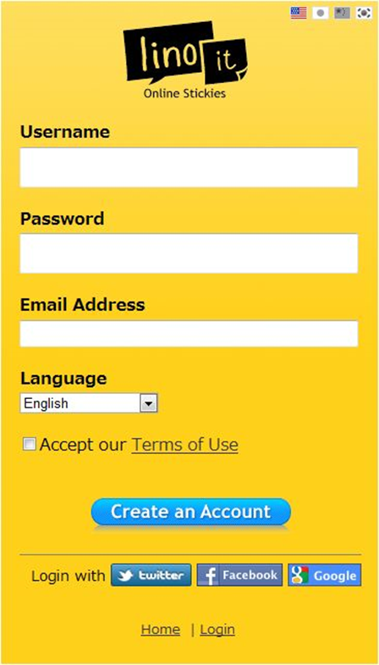
З чого починаємо…
РЕЄСТРАЦІЯ

Slide 8
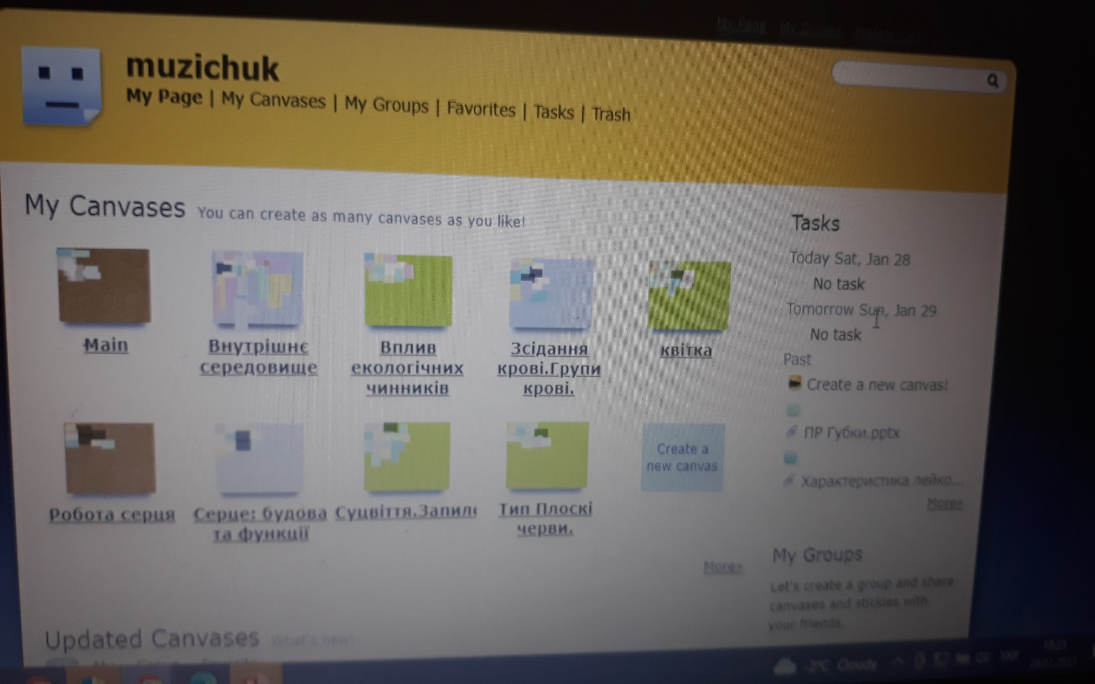
Ваша сторінка

Slide 9
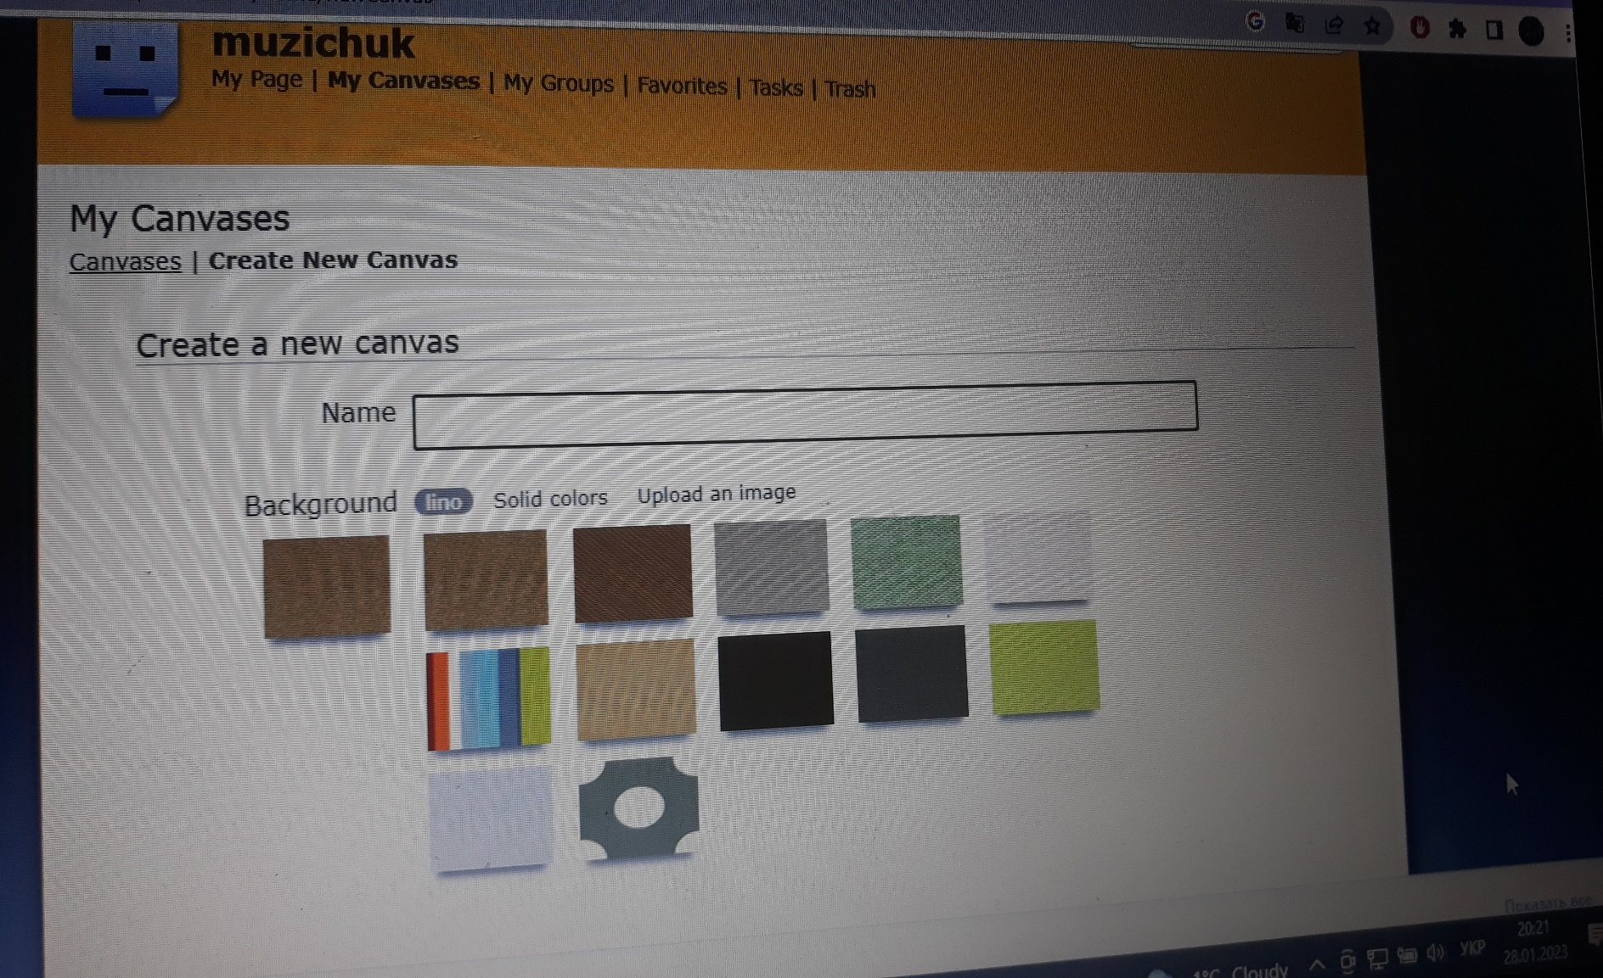
Створення нової дошки

Slide 10
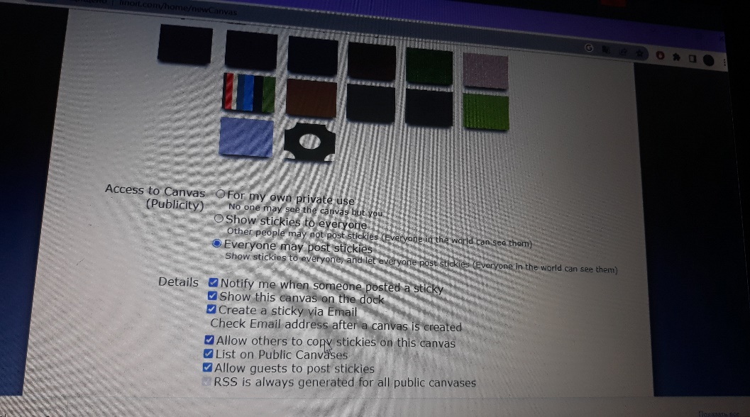
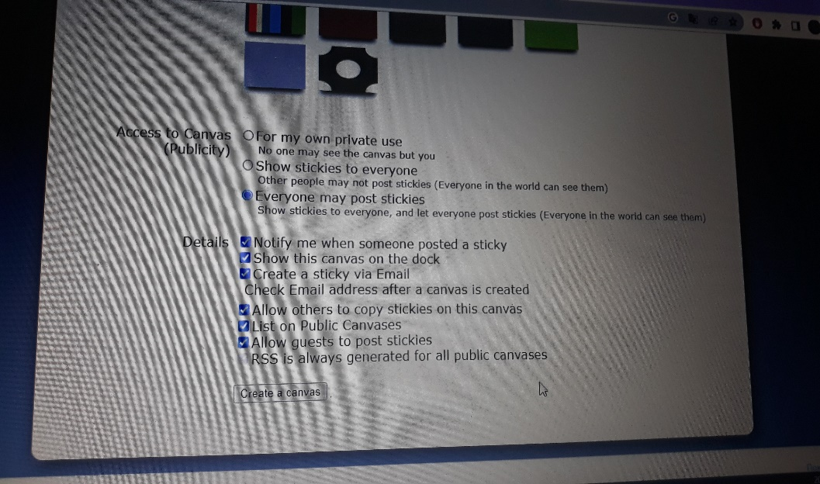
Обираємо налаштування

Slide 11
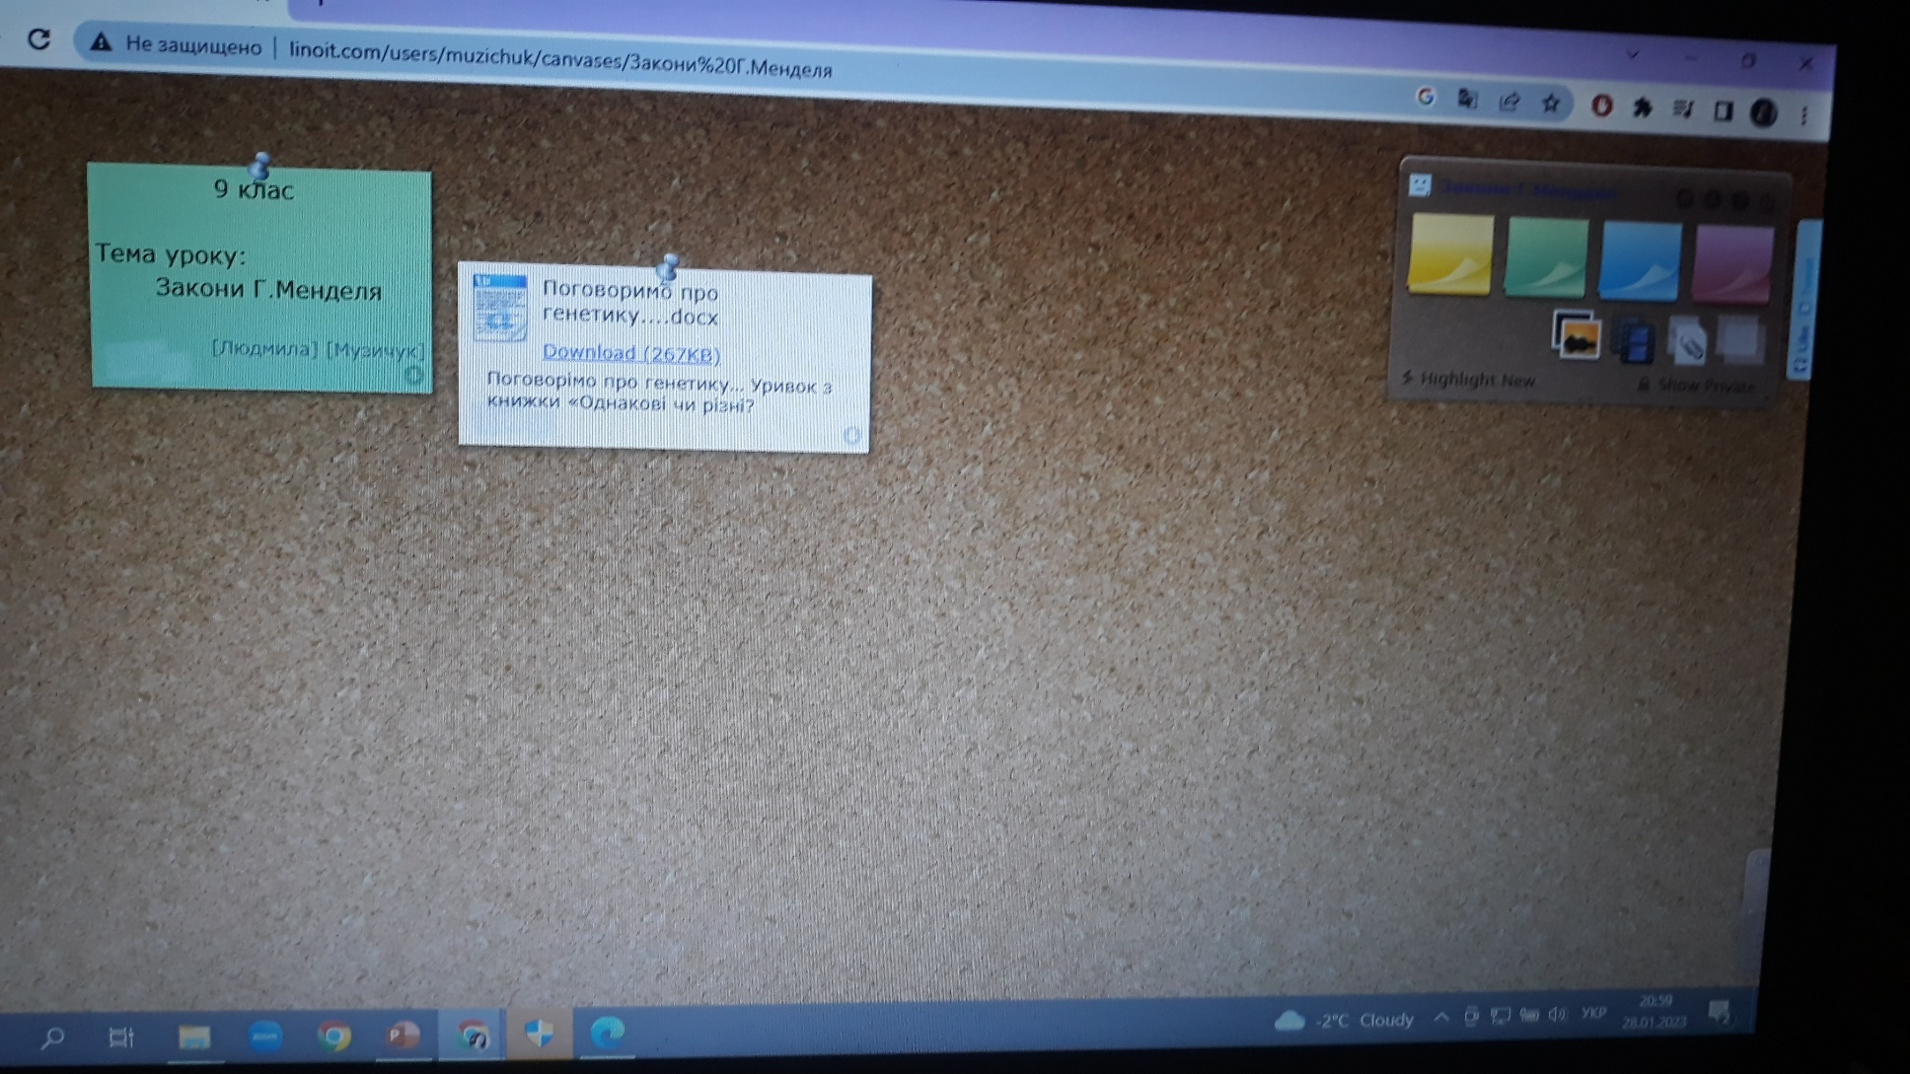
Нова дошка

Slide 12

My CanvasesYou can create as many canvases as you like!
http://linoit.com/users/muzichuk/canvases/%D0%BA%D0%B2%D1%96%D1%82%D0%BA%D0%B0
http://linoit.com/users/muzichuk/canvases/%D0%A1%D1%83%D1%86%D0%B2%D1%96%D1%82%D1%82%D1%8F.%D0%97%D0%B0%D0%BF%D0%B8%D0%BB%D0%B5%D0%BD%D0%BD%D1%8F.%D0%97%D0%B0%D0%BF%D0%BB%D1%96%D0%B4%D0%BD%D0%B5%D0%BD%D0%BD%D1%8F.
http://linoit.com/users/muzichuk/canvases/%D0%A1%D0%B5%D1%80%D1%86%D0%B5%3A%20%D0%B1%D1%83%D0%B4%D0%BE%D0%B2%D0%B0%20%D1%82%D0%B0%20%D1%84%D1%83%D0%BD%D0%BA%D1%86%D1%96%D1%97
http://linoit.com/users/muzichuk/canvases/%D0%A0%D0%BE%D0%B1%D0%BE%D1%82%D0%B0%20%D1%81%D0%B5%D1%80%D1%86%D1%8F
http://linoit.com/users/muzichuk/canvases/%D0%A2%D0%B8%D0%BF%20%D0%9F%D0%BB%D0%BE%D1%81%D0%BA%D1%96%20%D1%87%D0%B5%D1%80%D0%B2%D0%B8.
http://linoit.com/users/muzichuk/canvases/%D0%92%D0%BF%D0%BB%D0%B8%D0%B2%20%D0%B5%D0%BA%D0%BE%D0%BB%D0%BE%D0%B3%D1%96%D1%87%D0%BD%D0%B8%D1%85%20%D1%87%D0%B8%D0%BD%D0%BD%D0%B8%D0%BA%D1%96%D0%B2

Slide 13
Висновок:
Застосовуючи віртуальну інтерактивну дошку Linoit в освітньому процесі, урок буде цікавим, яскравим, що дозволить нетрадиційно організувати на уроці як індивідуальну так і групову форми роботи, експортувати дошку в різні формати, розмістити її в онлайн-мережах, або на власному сайті, блозі, що сприятиме якісному засвоєнню навчального матеріалу, підвищенню зацікавленості предметом. Нові підходи створюють сприятливі умови для розвитку творчості здобувачів.

Slide 14
« Той, хто навчає, повинен завжди продовжувати вчитися сам »
Річард Генрі Данн
ПЕРЕВІРЕНО! ПРАЦЮЄ!
Бажаю всім
успіхів,
творчості,
натхнення!

